Slide 1
液化天然气可移动罐柜
大批量海上运输安全
董乐义
交通运输部海事局危防处
Notes:
大家好！我是交通运输部海事局危管防污处董乐义。今天我和大家交流的主要内容是“液化天然气可移动罐柜大批量海上运输安全”。

Slide 2
背景信息
在富强、民主、文明、和谐的国家发展目标中增加了“美丽”
生态环境部将“水污染攻坚战”列为下一步重点工作
2012
2018
2017
到目前
李克强总理在政府工作报告中提出打赢“蓝天保卫战”
各地淘汰以煤炭为主的传统能源，引进清洁能源和可再生能源
Notes:
众所周知，自2012年开始，我国不断强化环境保护在国家发展战略中的地位，在富强、文明、民主、和谐的国家发展目标中增加了“美丽”，并先后开展了“水污染防治攻坚战” “蓝天保卫战”等重大环保行动。强化环境保护，既满足了我国人民对美好生活的需求，又履行了中国对国际社会的减排承诺。自2017年以来，我们不断加大蓝天保卫战各项工作的推进力度，通过环保督查、专项督查等多种方式不断推动各级地方人民政府加大环保工作力度。各地纷纷将淘汰以煤炭为主的传统能源，引进清洁能源和可再生能源作为改善大气环境质量的重点工作，而作为主要清洁能源的液化天然气需求量大增，近年来出现了一定程度的“气荒”现象。

Slide 3
“气荒”现象频发
以北京为例，居民燃气采暖面积仅在2017年就上涨近10%
西气东输等国家工程输送能力有限，地区间的不平衡问题严重
需求
激增
供应
失衡
“气荒”现象
天然气国际供应量波动，中国和俄罗斯等国的天然气输送管道仍在建设
从2017年至今，各地“气荒”现象频频出现，部分地区居民取暖出现困难
国际
形势
严重
后果
Notes:
从2017年开始，气荒现象在各地频发，主要有以下一个原因：首先是需求激增，其次是供应失衡，第三是国际形势变化。气荒现象给我国各地居民取暖等造成了严重的影响。

Slide 4
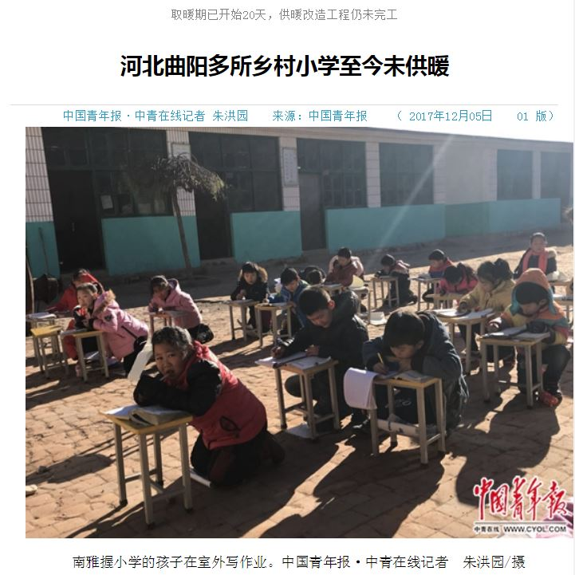
Notes:
这是中国青年报2017年冬天的一则报道，在气荒的大背景下，保定多所农村小学由于天气燃气紧缺迟迟未能供暖，学生只能搬到了零摄氏度的院子里写作业。

Slide 5
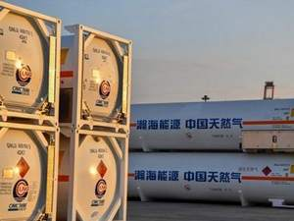
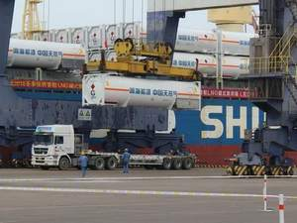
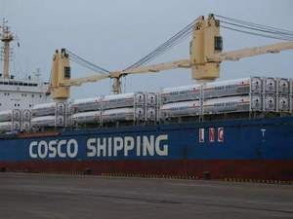
解决方案
01
总体想法
使用可移动罐柜装运LNG，通过大批量海上运输，向中国北方供气。
02
无大批量运输LNG罐柜的先例，无可供借鉴的安全管理经验。
存在挑战
03
专家论证运输合理性，并制定了由海南洋浦港至山东龙口港和辽宁锦州港的试点计划
前期工作
Notes:
为缓解北方冬季用气紧张，以中国海油为代表的企业提出用可移动罐柜装运LNG，通过大批量海上运输，向中国北方供气。但在此之前，我们并没有找到大批量运输LNG罐柜的先例，也没有可供借鉴的安全管理经验。经过多方努力、多次专题协调和专家论证，交通运输部、发改委、国家能源局决定同意相关企业试点开展LNG罐柜专船运输。中国海油于2018年11月4日至13日在海南洋浦港、山东龙口港和辽宁锦州港之间进行了LNG罐柜专船运输首次试点工作。

Slide 6
LNG性质
化学性质
分类情况
运输方式
主要成分为甲烷，具有易燃易爆、低温冷冻和破坏臭氧层增加温室效应等特性。
根据《国际危规》，LNG属于第2.1类易燃气体中危险性较高的一类。
目前，海上一般采用散装液化天然气船舶运输LNG。
Notes:
液化天然气（LNG）主要成分为甲烷，具有易燃易爆、低温冷冻和破坏臭氧层增加温室效应等特性，属于第2.1类中危险性较高的易燃气体，海上一般采用符合《国际散装液化气体船舶构造和设备规则》的散装液化天然气船舶运输。

Slide 7
罐柜运输LNG要求
罐柜运输
罐柜类型
罐柜要求
目前，随着LNG需求与日俱增，通过可移动罐柜小批量运输LNG已经比较成熟。
LNG运输须使用T75型可移动罐柜，并满足特殊规定TP5的要求。
《国际危规》相关章节给出了该类罐柜的设计、构造、检验和试验标准。
Notes:
近年来，随着各行各业对LNG使用需求与日俱增，出现了使用可移动罐柜进行运输的情况。按照《国际危规》（IMDG规则）的规定，LNG运输须使用T75型可移动罐柜，并满足特殊规定TP5的要求。T75型罐柜是联合国各型罐柜中要求最高的罐型，须符合《国际危规》第4.2.3章使用可移动罐柜运输第2类冷冻液化气体的一般规定，其设计、构造、检验和试验应当符合《国际危规》第6.7.4章用于装运第2类冷冻液化气体的可移动罐柜的设计、构造、检验和试验规定的要求。

Slide 8
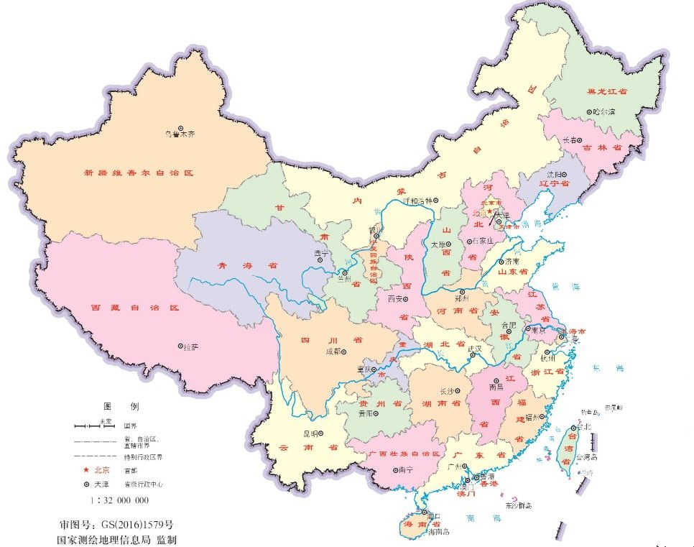
试点情况
承运：中远海运特运股份有限公司“乐从”轮
启航：2018年11月4日，海南洋浦港，载运130个LNG罐柜启航
卸载：11月11日在山东龙口港卸载65个罐柜，11月13日在辽宁锦州港卸载65个罐柜
意义：世界范围内首次整船运输LNG罐柜
辽宁锦州港
山东龙口港
海南洋浦港
Notes:
LNG罐柜专用船首次试运工作由中远海运特运股份有限公司所属“乐从”轮承运，2018年11月4日由海南洋浦港载运130个LNG罐柜启航，11月11日在山东龙口港卸载65个罐柜，11月13日在辽宁锦州港卸载65个罐柜。此次试运是世界范围内首次整船运输LNG罐柜，也是国内首次利用LNG罐柜将我国南方接收站富裕产能大规模运往北方地区。

Slide 9
海事部门措施
开展多部门安全论证
做好海事
监管服务
建立联合
联动机制
多次会同相关政府部门，港航企业和科研机构召开论证会，对安全运输条件和应急预案进行论证，确定采取定船舶、定航线方式运输，降低安全风险。
制定《船载LNG安全监督检查指南》，开展LNG罐柜泄漏演习，做好现场监管，确保船舶进出港、航行安全。
海南、山东和辽宁三地海事机构共享信息，加强与其他政府部门和参与企业的交流和联动，指导企业落实安全措施，实时监控船舶动态，做好应急保障工作。
Notes:
针对此次试点试运面临的专业技术和管理协调方面的问题，海事部门采取了针对性的措施，全力服务和保障试点运输安全便利。一是组织开展多部门安全论证，多次会同相关政府部门，港航企业和科研机构召开论证会，对安全运输条件和应急预案进行论证，确定采取定船舶、定航线方式运输，降低安全风险。二是做好海事监管服务，制定《船载LNG安全监督检查指南》，开展LNG罐柜泄漏船岸联合演习，做好现场监管，确保船舶进出港、航行和装卸作业安全。三是建立联合联动机制，海南、山东和辽宁三地海事机构及时共享工作信息，加强与其他政府部门和参与企业的交流和联动，指导企业落实安全措施，实时监控船舶动态，做好应急保障工作。

Slide 10
试点中暴露的七大风险（一）
码头危险货物装卸作业资质
作业人员安全意识和操作能力
码头疏港能力
码头电气和通讯设备的安全
应急预案和应急队伍、场地、设备
船舶危险货物符合证明
船舶的船龄和安全技术状况
船舶结构和安全设备
防爆设备配备和应急设施
港口
船舶
风险
货物
船员
罐柜积载要求的满足
罐柜离船舷的距离
采取的防碰撞措施
罐柜仪表的监控及应急处置
船员接受专项培训及培训证明
对危险货物管理法规的了解
船岸货物交接时货物状况检查
航行途中货物信息的监测能力
对LNG罐柜应急处置预案熟悉程度
Notes:
首次试点运输完成后，交通运输部海事局指导海南、山东和辽宁三地海事局并联合中国船级社进行了安全评估，从罐柜自身质量、船舶状况、公司管理水平、从业人员素质、通航环境、港口安全条件和应急能力等LNG罐柜海运安全关键要素，分析查找安全风险和存在的问题。通过评估，我们发现了以下方面存在风险。

Slide 11
试点中暴露的七大风险（二）
对罐柜压力温度等信息的掌握
货物信息监测与船舶报警系统的连接
数据传输的安全性和完整性
LNG罐柜实际维持时间的计算
实际维持时间在罐体上的标记
货物监测
维持时间
风险
风险评估
对整船大批量运输LNG罐柜的安全风险评估
专项应急预案的制定
对安全风险评估提出的安全隐患的整改

Slide 12
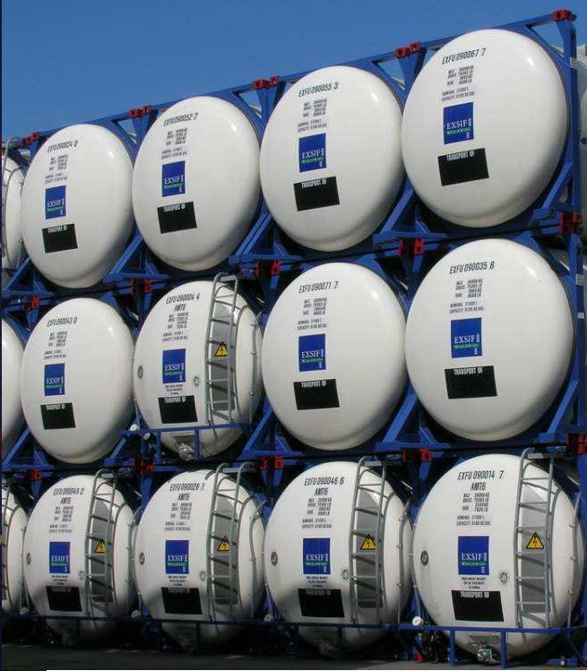
制定安全运输条件
最新进展
为推进整船运输LNG的商业化运行，保障船舶和货物的安全，弥补中国北方LNG接收能力不足问题，针对该运输模式的船舶安全运输条件正在制定当中。
Notes:
通过海上大批量或者整船运输LNG罐柜，可以在一定程度上弥补中国北方LNG接收能力不足问题，推进LNG罐柜商业化运行，相关企业也计划进一步推广这种新型运输模式的应用。为保障船舶和货物的安全，交通运输部海事局正在制定专门针对这种运输模式的船舶安全运输条件。

Slide 13
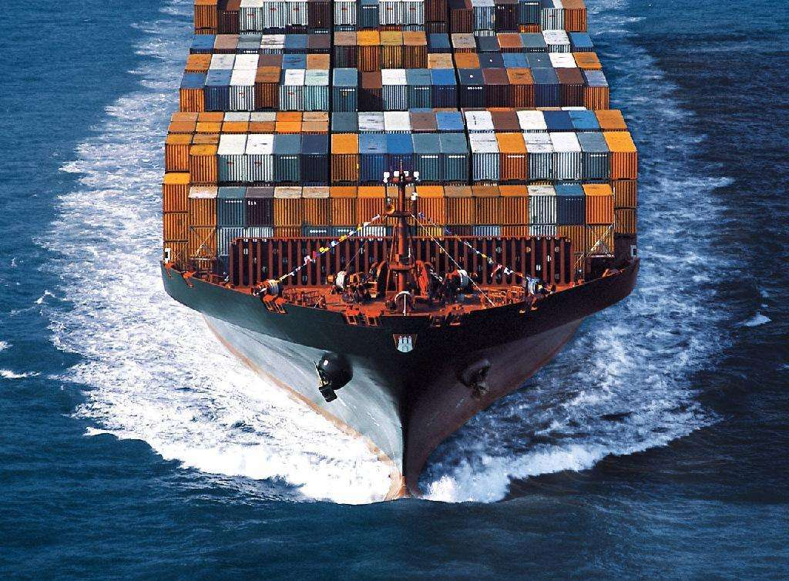
适用范围
整船运输LNG罐柜，具体包括以下两种情况：
船舶仅载运LNG罐柜
船舶同时载运LNG罐柜和其他货物，其中LNG罐柜的载货量超过该船舶甲板可载货量的50%，或者载运100个及以上LNG罐柜

Slide 14
航运企业安全管理条件
岸基支持人员应持有液化气船货物操作基本培训合格证，或具有两年及以上危险化学品航运企业安全管理工作经验。
按规定建立并运行安全和防污染管理体系，持有相应的符合证明和安全管理证书。
管理体系
1
2
人员培训
历史记录
3
4
近三年内经营的中籍载运危险货物船舶无滞留，未被列入“重点跟踪船舶”名单，未发生负对等及以上责任的小事故，未因安全管理问题实施附加审核。
应急预案
制定LNG罐柜事故专项应急预案和应急操作程序，纳入公司和船舶的体系文件。现有航运企业应申请并接受公司安全管理体系附加审核。

Slide 15
船舶安全运输条件
船舶结构
应为现有集装箱船(不包括开敞式集装箱船)，或者新建、改建的专门用于液化天然气罐柜运输的船舶。
适装证书
按照规定持有有效的船舶载运危险货物适装证书。
积载隔离
符合相关积载与隔离的规定，便于在航行中对罐柜进行监控，在紧急状况下开展应急操作。
距离要求
提出了罐柜与生活处所、船舷的最小距离。
防止低温损伤
采取防低温损伤措施，设置消防喷淋设备，避免意外泄漏的低温液体与甲板等船体结构发生直接接触
安全设备
设置有报警功能的LNG罐柜压力收集设备，面向罐柜的门窗应当能够紧闭，空调系统能够切换至内循环状态。
装船前检查
对罐柜的检验证书、外观、压力等进行检查，并将检查记录留船备查。
拒绝装船情况
对液化天然气罐柜不满足《国际危规》和本运输条件要求的，应当拒绝装船。

Slide 16
LNG罐柜托运安全要求
罐柜检验
罐柜符合相关公约规则的规定，经检测机构检验合格并持有有效的检验证书。
信息监测
应当设有对货物压力、温度等信息进行实时监测的货物信息监测系统。
1
2
3
4
信息告知
装船前，根据充装时间、充装率等信息，确定罐柜的剩余维持时间，并告知承运人。
剩余维持时间
应当大于正常装卸货物、航行时间以及船舶遇意外情况可能造成的延误时间之和。

Slide 17
船舶通航安全条件
安全保障措施
港口作业资质
载运LNG罐柜的船舶在内河水域航行、停泊、作业时，应当按照《船舶载运危险货物安全监督管理规定》第三十五条第三款的规定，落实安全保障措施。
不得进出不具有2.1类危险货物装卸作业资质码头的港口。
Notes:
需要说明的是，上述运输安全条件只是目前我们的一些考虑，并不一定是正式印发的文件，也是想借此机会与各位进行探讨和交流。

